Slide 1
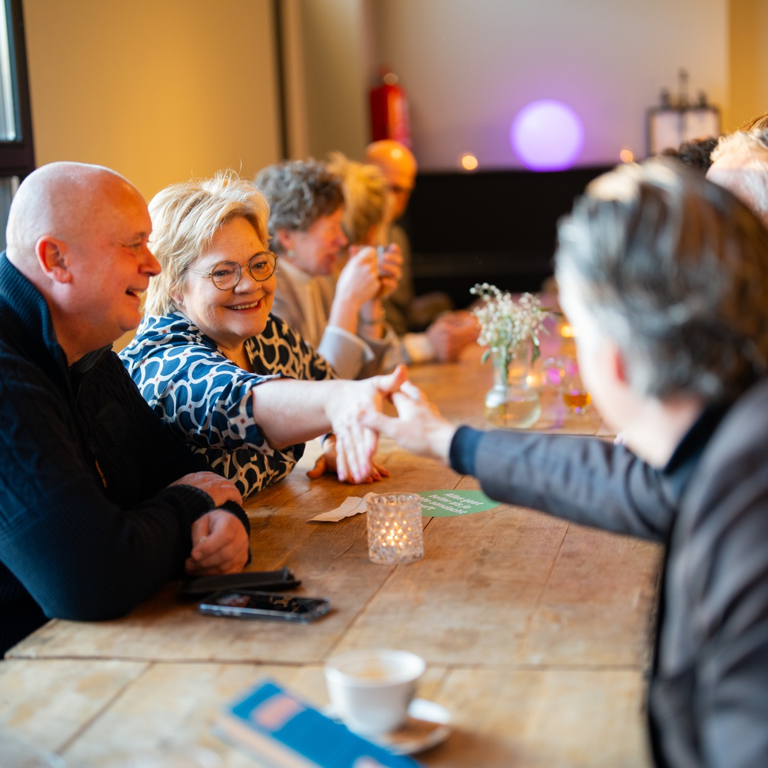
“Betekenisvol samenwerken”
18 september 2024

Slide 2
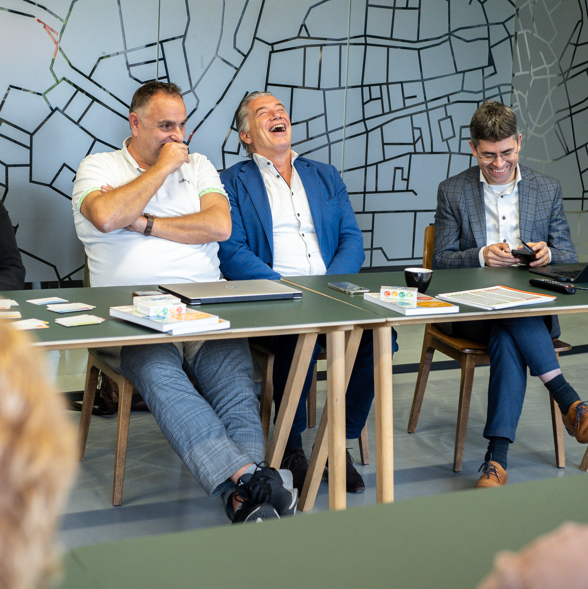
Even voorstellen
Marc Albert
MD ZM
m.albert@tmatalents.com

Slide 3
Wat doen we vandaag
Waarde propositie TMA
  TMA Organisatie
  Belofte
  TMA Methode
  Visie op Talent management
Business Development
  Uitdagingen & vraagstukken
  Samenwerkingsvormen
Technologie

Slide 4
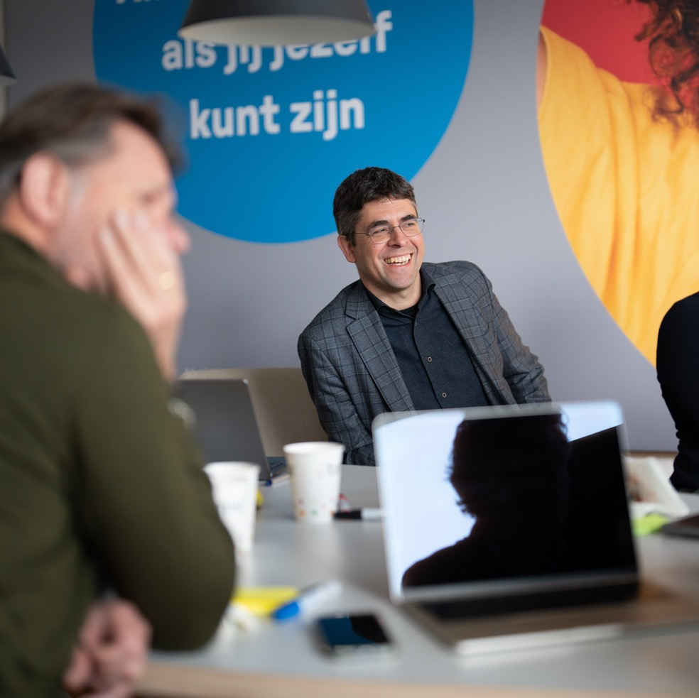


TMA Organisatie
Nederlands bedrijf, opgericht in 1999, hoofdkantoor in Utrecht​
21 landen, 11 talen & 5.000+ gecertificeerde TMA professionals​
Wereldwijd partners, 800+ directe klanten & 10.000+ organisaties ​
TMA waarden positief, verbindend & talentgericht
25 jaar psychologie, technologie & bedrijfskunde in 1 platform
Talent management platform voor persoonlijke, team en organisatieontwikkeling!

Slide 5

De belofte van TMA
Jij bent op je best als jij jezelf kunt zijn. Juist dan ben jij waardevol.
Voor jezelf en voor anderen. Wij helpen jou jezelf te zijn met je eigen unieke talenten. En helpen competenties van jezelf of van medewerkers te verbeteren, teams met elkaar te verbinden en uniek talent te vinden. Want als je beter bent voor jezelf, ben je beter voor anderen.

Slide 6
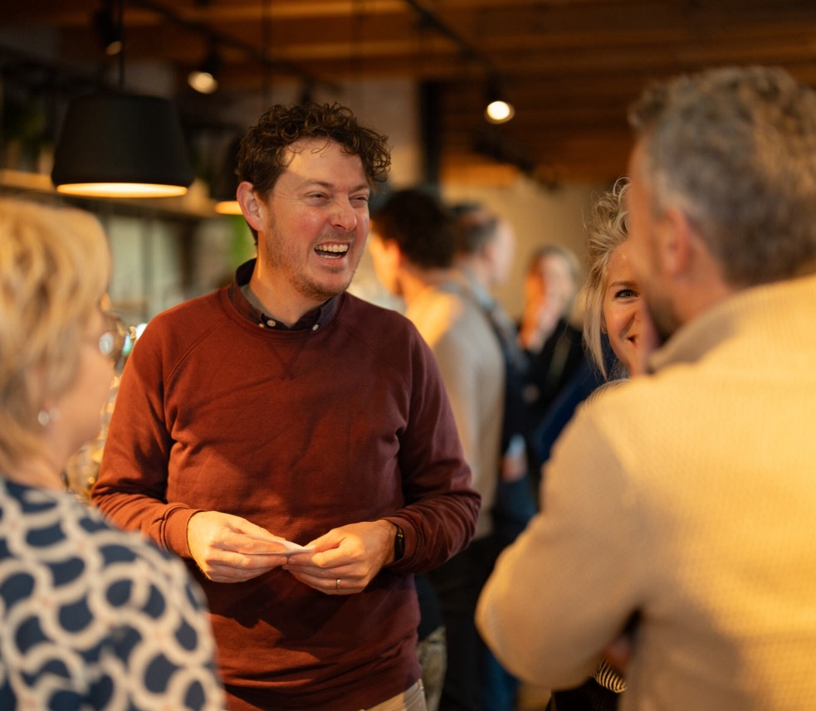
Vinden | de eigen talenten ontdekken de talenten in de organisatie vinden talenten van buiten werven
Verbinden | de talenten verbinden met anderen talentgericht effectief samenwerken
Binden | zich verbinden met de organisatie betrokkenheid en eigenaarschap

Slide 7
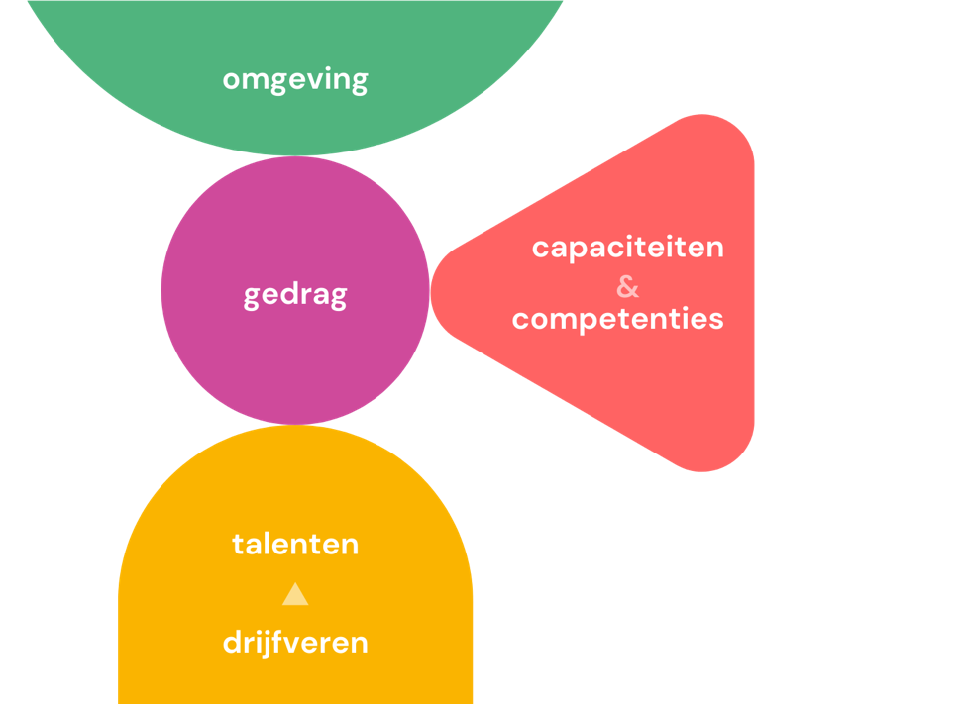
TMA methode
Wetenschappelijk gevalideerd
Behoeftetheorie Henry Murray - 22 drijfveren TMA
Gedragsmodel Positieve Psychologie - 44 talenten
De ‘sterke punten’ benadering of het optimaliseren
van talenten
Van Talent naar Performance – 53 TMA Competenties

Slide 8

Visie op Talentmanagement
Organisaties zijn mensen met talenten die samenwerken
Talenten van mensen bepalen de realisatie van organisatie-doelen
Mensen zijn gemotiveerder, effectiever en succesvoller in werk dat dicht bij hun ware aard ligt
Focus op samenhang beschikbare en gewenste talenten creëert succes
TMA garandeert duurzame innovatieve organisaties

Slide 9
Business Development
Business development houdt zich bezig met activiteiten die als doel hebben om nieuwe zakelijke kansen te realiseren
Succes factoren
  Bereid je voor: kengetallen, organisatie uitdagingen, link met Talent Management
  Luister goed (model Beleefdheden, Feitelijkheden, Gedachten & ideeën, Gevoelens)
  Initiële klantvraag moet helder zijn
  Deel TMA filosofie & visie (Integraal Talent Management)
  Check of contactpersoon ‘mandaat’ heeft oftewel budget verantwoordelijk is
  Kom je afspraken na
  Wees niet bang om over geld te praten

Slide 10
Uitdagingen & Vraagstukken
Strategisch talentmanagement
Bestuurlijk en business unit niveau
Data Insights & Analytics
Strategisch HR
Management & Leiderschap
Organisatieontwikkeling
Strategische planning
Profielen & Waarderen (Styr.nl)
Competentie en talentmanagement
HR, team en management niveau
Persoonlijke talent
Ontwikkeling
Individueel niveau
data
data
HRM: In-, Door- & Uitstroom
Gewenste Competenties & Talenten
Teamsamenstelling
Ontwikkeling & Samenwerken
(Team) Performance
Verantwoordelijkheid & Eigenaarschap
Inzicht in Talenten
Ontwikkeling Talenten Competenties & Gedrag
Persoonlijke Effectiviteit
Persoonlijk Leiderschap
Betekenis krijgen & bijdrage hebben
ITM
data

Slide 11
Hoe ontwikkelen we de business?
TMA
Partner
+
Talent Management verkoop je samen
‘Challenger Sales’ aanpak (boek Dixon, Adamson CEB nov 2011)
‘Constructive tension’ oftewel de klant uitdagen en hem op een unieke manier inzicht geven over zijn bedrijf en uitdagingen
Onderscheid Rollen experience
Business Experience
Challenger Sales
Constructive tension
+
Personal Experience
Drive toward action
Constructive tension

Slide 12










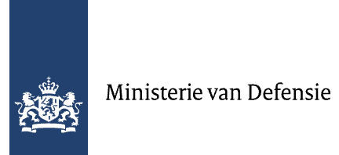






Samenwerkingsvormen

Slide 13



Technologie
Microsoft .NET & Azure architecture
API based web services
Single Sign On standaarden
SAAS cloud platform
Privacy by design
ISO 27001 gecertificeerd

Slide 14

Dank u wel

